Slide 1
1.4 角平分线
第1课时
八年级下册
WWW.PPT818.COM

Slide 2
学习目标
探索并理解角平分线的性质和判定.
1
能灵活运用角平分线的性质和判定解决有关问题.
2

Slide 3
前置学习
1. 角平分线上的 点 到这个角的两边的 距离 相等
2. 在一个 角的内部 且到角的两边距离 相等的点 ，在这个角的角平分线上.
3．(茂名中考)如图，OC是∠AOB的平分线，P是OC上一点，PD⊥OA于点D，PD＝6，则点P到边OB的距离为 ( A )
A．6 B．5 C．4 D．3
4.如图，DA⊥AC，DE⊥BC，若AD＝5 cm，DE＝5 cm，∠ACD＝30°，则∠DCE为( A )
A．30° B．40° C．50° D．60°

Slide 4
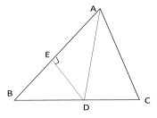
前置学习
5.如图，AD是△ABC中∠BAC的平分线，DE⊥AB于于点E，S△ABC=7，DE=2，AB=4，则AC的长是 3 .

Slide 5
活动探究
活动1：（1）角平分线上的点有什么性质？
（2）如何得到这个结论的？
（3）证明该结论？
解：（1）角平分线性质：角平分线上的点到这个角的两边的距离相等．
（2）以前我们用折纸的方法得到了这个结论.

Slide 6
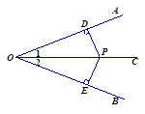
（3）角平分线的证明如下：
已知：如图，OC是∠AOB的平分线，点P在OC上，PD⊥OA，PE⊥OB，垂足分别为D、E．
求证：PD=PE．
证明：∵∠1=∠2，OP=OP，
∠PDO=∠PEO=90°，
∴△PDO≌△PEO(AAS)．
∴PD=PE(全等三角形的对应边相等)

Slide 7
归纳小结
角平分线性质：角平分线上的点到这个角的两边的距离相等．
几何语言：
∵ OC是∠AOB的平分线，点P在OC上，PD⊥OA，PE⊥OB，垂足分别为D、E．
∴PD=PE

Slide 8
活动2：交换角平分线的性质定理的题设和结论得到的逆命题是什么？它是真命题吗？请你说明理由.

Slide 9
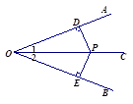
解：角平分线性质定理的逆命题：在一个角的内部，到角的两边距离相等的点在这个角的角平分线上．（为什么要添上条件“在角的内部”）
角平分线性质定理的逆命题是真命题，理由如下：
已知：在么AOB内部有一点P，且PD⊥OA，PE⊥OB，D、E为垂足且PD=PE，
求证：点P在在∠AOB的角平分线上．
证明：PD⊥OA，PE⊥OB，
∴∠PDO=∠PEO=90° ．
在Rt△ODP和Rt△OEP中
OP=OP，PD=PE， ∴Rt△ODP ≌ Rt△ OEP(HL定理，
∴∠1=∠2(全等三角形对应角相等)．
即;点P在在∠AOB的角平分线上．

Slide 10
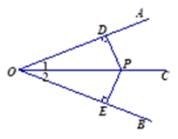
归纳小结
定理的逆命题是利用公理和我们已证过的定理证明了的真命题，那么我们就可以把这个逆命题叫做原定理的逆定理．我们就把它叫做角平分线的判定定理.
角平分线的判定定理：在一个角的内部，到角的两边距离相等的点在这个角的平分线上.
∵PD⊥OA，PE⊥OB，
PD=PE，
∴OP是∠AOB的角平分线．

Slide 11
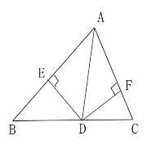
例1. 如图，在△ABC中，∠BAC=60°，点D在BC上，AD=10，DE⊥AB，DF⊥AC，垂足分别为E，F，且DE=DF，求DE的长.
解：∵DE⊥AB，DF⊥AC，垂足分别为E，F，且DE=DF，
∴AD平分∠BAC（在一个角的内部，到角的两边距离相等的点，在这个角的角平分线上）
又∵∠BAC=60 º
∴∠BAD=30 º
在Rt△ADE中，∠AED=90 º，AD=10
∴DE= ½AD= ½×10=5（在直角三角形中，如果一个锐角等于30 º.那么它所对的直角边等于斜边的一半）

Slide 12
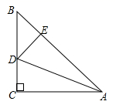
变式训练1：如图所示．在ABC中，AC=BC，∠C=90°，AD平分∠CAB交BC于点D，E⊥AB于点E．若AB=6 cm，则DEB的周长为（ C ）
A. 12 cm B. 8 cm C. 6 cm D. 4 cm

Slide 13
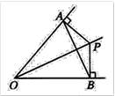
变式训练2：如图所示，OP平分∠AOB，PA⊥OA，PB⊥OB，垂足分别为A，B，下列结论不一定成立的是 （ D ）
A. PA=PB B. PO平分∠APB C. OA=OB D. AB垂直平分OP

Slide 14
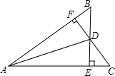
例2.如图，已知：BE⊥AC于点E，CF⊥AB于点F，BE、CF交于点D，若BD=CD，
求证：AD平分∠BAC.
证明：∵BE⊥AC于E，CF⊥AB于F，
∴∠BFD=∠CED=90°，
∵∠BDF=∠CDE,
∵BD=CD,
∴△BDF≌△CDE
∴DF=DE
又∵BE⊥AC， CF⊥AB
∴AD平分∠BAC.

Slide 15
变式训练1：如图所示，AD⊥OB，BC⊥OA，垂足分别为D、C，AD与BC相交于点P，若PA＝PB，则∠1与∠2的大小是（ A ）
A. ∠1＝∠2 B. ∠1＞∠2 C. ∠1＜∠2 D. 无法确定

Slide 16
自我小结
本节课你的收获是什么？你还有哪些没解决的问题？
这节课学习了角平分线的性质定理和判定定理及应用，在有角有关的平分线（或证明是角的平分线）问题，通常过角平分线上的点向两边作垂线段，利用角平分线的判定或性质解决.

Slide 17
随堂检测
1．如图，OP平分∠MON，PA⊥ON于点 A，点Q是射线OM上的一个动点，若PA＝2，则PQ的最小值为( B )
A．1 B．2 C．3 D．4
2.如图，在△ABC中，∠ACB＝90°，BE平分∠ABC，ED⊥AB于点D.如果∠A＝30°，AE＝6 cm，那么CE等于( C )
A.1 cm B．2 cm C．3 cm D．4 cm

Slide 18
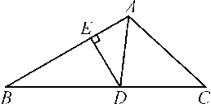
随堂检测
3. AD是△ABC中∠BAC的平分线，DE⊥AB于点E，S△ABC＝7，DE＝2，AB＝4 ，则AC的长是( A )
A．3 B．4 C．6 D．5

Slide 19
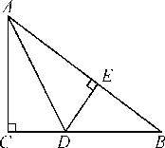
随堂检测
4.在Rt△ABC中，∠C＝90°，AD平分∠CAB，DE⊥AB于点E，若AC＝6，BC＝8，CD＝3.求DE的长；
解：∵在Rt△ABC中，∠C＝90 °，
∴AC⊥CD.
又∵AD平分∠CAB，DE⊥AB，
∴DE＝CD，
又∵CD＝3，
∴DE＝3.

Slide 20
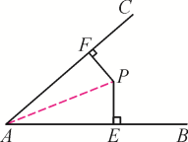
随堂检测
5.如图，P是∠BAC内的一点，PE⊥AB，PF⊥AC，垂足分别为点E，F，AE＝AF.求证：
(1)PE＝PF；
(2)点P在∠BAC的平分线上．
证明：(1)连接AP.
∵PE⊥ AB，PF⊥AC，
∴∠AEP＝∠AFP＝90 °.
又∵AE＝AF，AP＝AP，
∴Rt△AEP ≌Rt△AFP(HL)．
∴PE＝PF.
(2)∵PE＝PF，且PE⊥AB，PF⊥AC，
∴点P在∠BAC的平分线上．

Slide 21
再见

